Slide 1
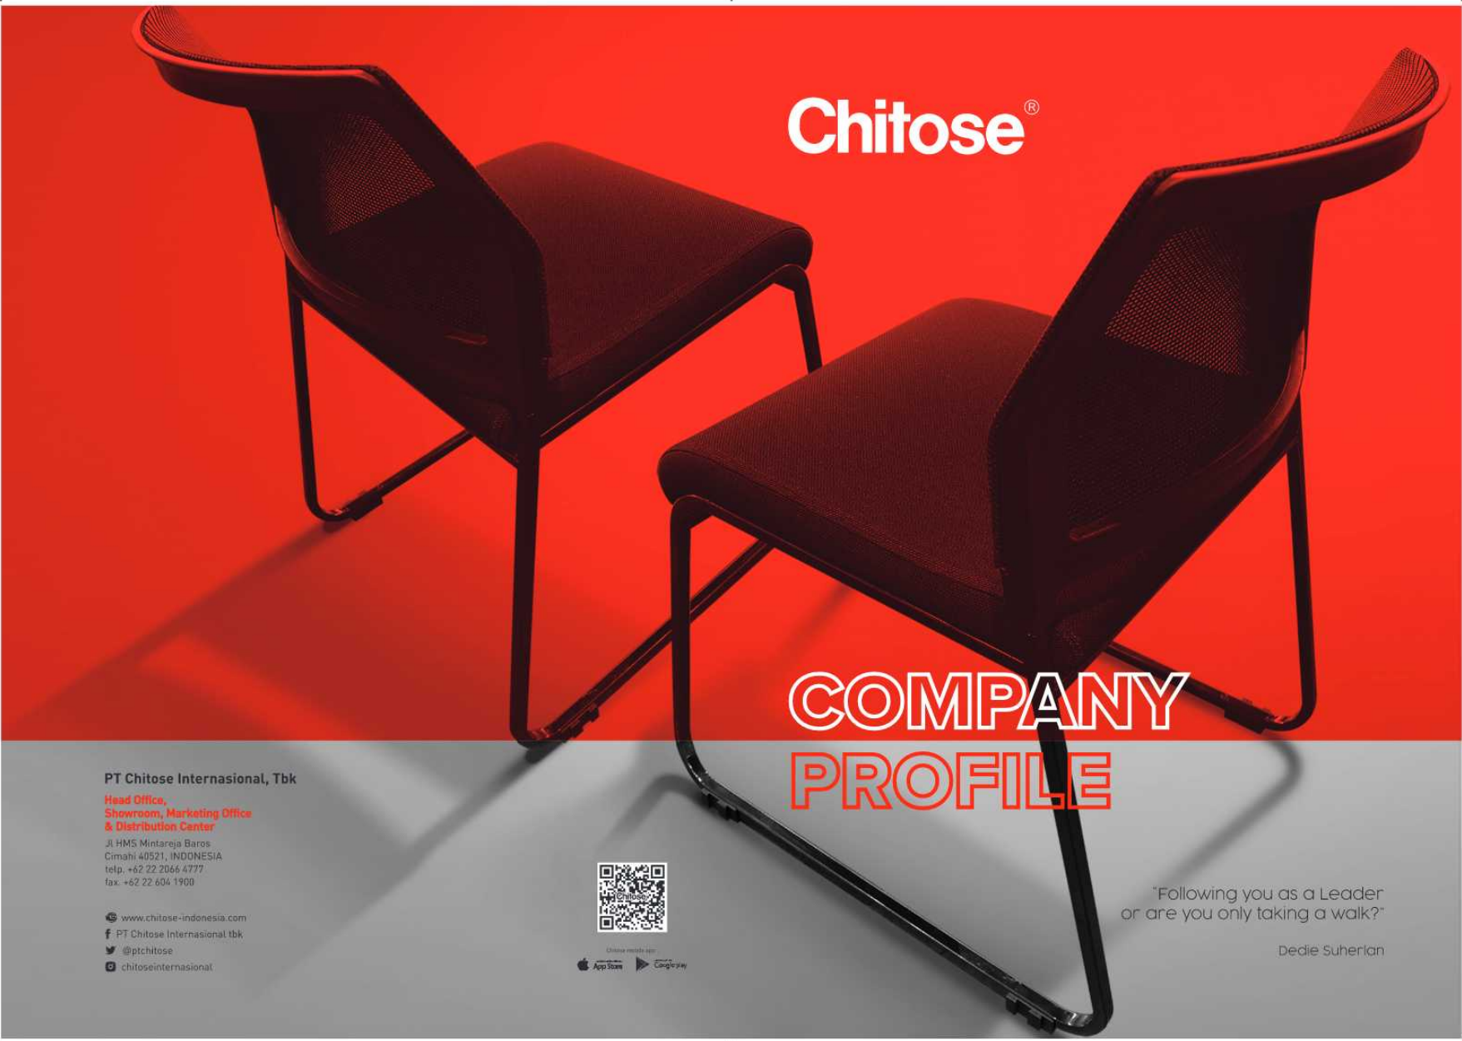

Slide 2
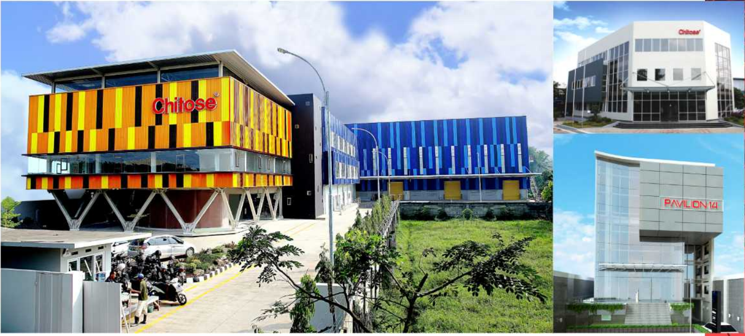

Slide 3
VISI PT. CHITOSE INTERNASIONAL Tbk.
MENJADI PERUSAHAAN NOMOR SATU DI INDONESIA SEBAGAI PENYEDIA STEEL RELATED FURNITURE YANG INOVATIF DAN KOMPETITIF

Slide 4
MISI PT. CHITOSE INTERNASIONAL Tbk.
Meningkatkan kepuasan pelanggan dengan inovasi produk dan pelayanan bermutu tinggi melalui kepemimpinan yang kuat.
Memberikan manajemen yang terpercaya melalui penegakan good corporate governance dan penerapan sistem yang terintegrasi.
Memberikan pertumbuhan keuntungan bagi shareholders dan kontribusi manfaat bagi seluruh stakeholders.
Membangun sumber daya manusia yang berkarakter dan dapat diandalkan serta mempunyai etos kerja yang tinggi.
Membangun pondasi perusahaan yang berkelanjutan dengan memperhatikan aspek ESG dalam penetapan kebijakan maupun operasional perusahaan

Slide 5
CHITOSE VALUE (NILAI DASAR CHITOSE)
Integrity
Jujur dan konsisten atas ucapan dan tindakan serta mengutamakan kepentingan Perusahaan
Professional
Menguasai bidang pekerjaannya dengan standar kualitas dan etika moral yang tinggi
Innovation
Secara terus menerus mengeluarkan ide dan gagasan serta mengimplementasikannya untuk menciptakan nilai tambah bagi perusahaan
Customer focus
Menempatkan pelanggan sebagai prioritas utama melalui pemenuhan kebutuhannya melampaui harapannya (excedding expectation)
Excellent
Berkomitmen memberikan yang terbaik untuk menciptakan nilai tambah bagi stakeholders

Slide 6
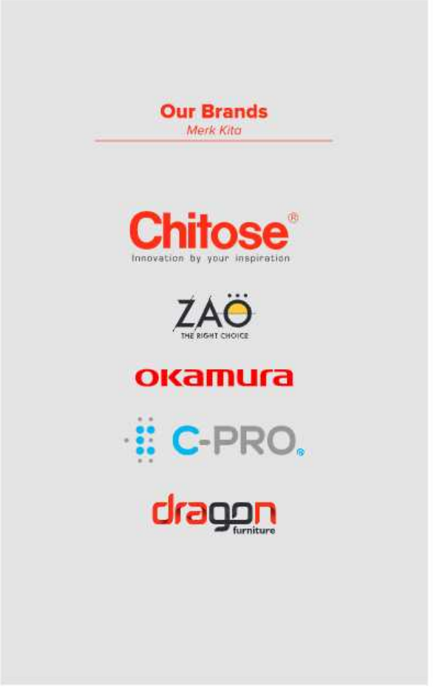
OUR BRANDS (MERK KITA)

Slide 7


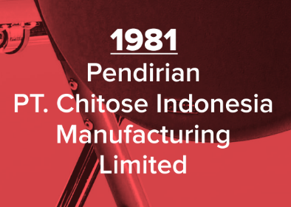




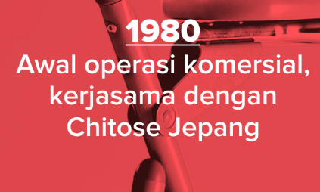




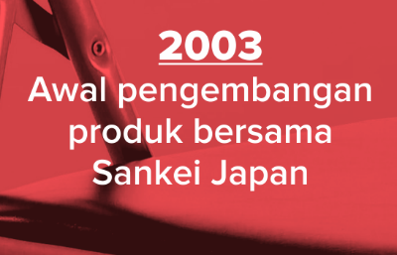
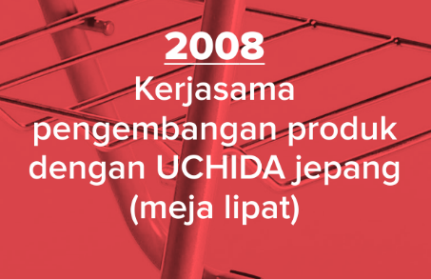








Slide 8
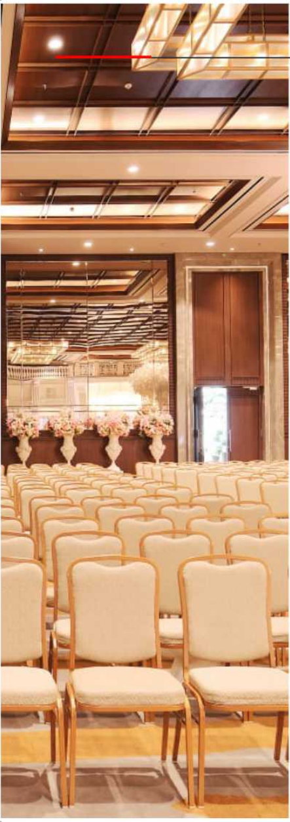
OUR WORLD OF FURNITURE (Mebel adalah Dunia Chitose)
Sejak Tahun 1981, Chitose terus mengembangkan produk berdasar atas penelitian ergonomi dan kebutuhan pasar Indonesia
Mulai dari kursi lipat yang sudah menjadi ikon industri mebel Indonesia, Chitose terus tumbuh dan berkembang sampai kini memproduksi lebih dari 200 varian mebel dan tempat tidur. Dimana pada tahun 2013 tingkat produksi mencapai 1,2 juta unit.
Pemasaran mebel dilakukan sampai dengan seluruh pelosok melalui jaringan distributor dan agen yang tersebar diseluruh Indonesia dan memiliki jaringan pemasaran ekspor di 43 negara

Slide 9
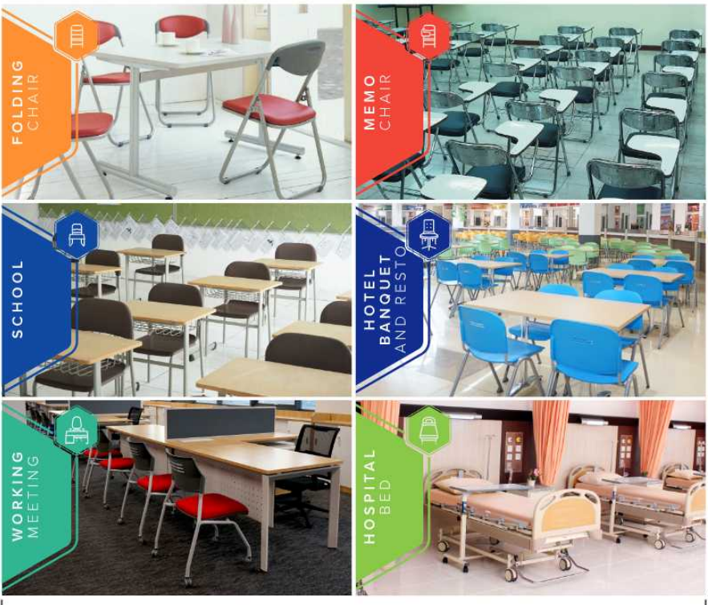
Sebagai Upaya untuk memenuhi permintaan produk berkualitas Chitose terus mengembangkan rangkaian produk yang mencakup: Mebel Hotel dan Restoran, Kantor, Sekolah dan Rumah tinggal. Tahun 2011 Chitose mulai memproduksi tempat tidur rumah sakit
QULITY FURNITURE, QUALITY LIFE
(Mebel Berkualitas untuk
Hidup Berkualitas)

Slide 10
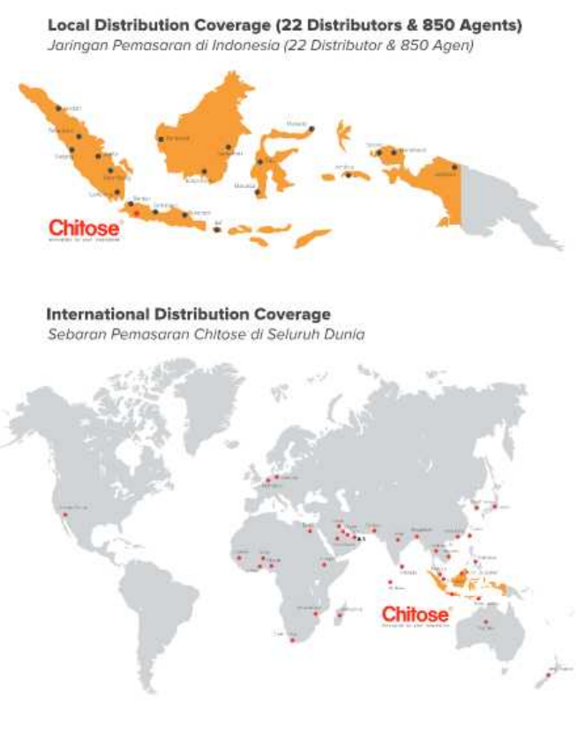
SERVING CUSTOMERS, REACHING FOR THE WORLD
(Melayani Pelanggan untuk Menjangkau Dunia)
Menempatkan Produk Lebih Dekat Lagi dengan Pelanggan adalah tahap perkembangan pemasaran Chitose yang berikutnya. Tantangan ini dihadapi dengan empat strategi : Mengembangkan jaringan pemasaran dan distribusi yang sudah ada, Bekerjasama dengan retailer modern dan supermarket, menjalani direct selling serta mengelola online shopping

Slide 11
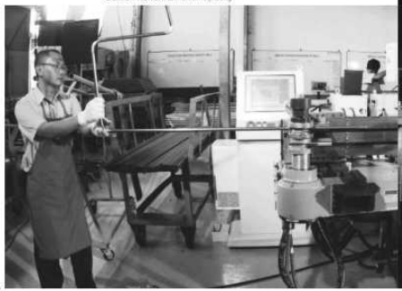

ADDING VALUE SAVING RESOURCES
(Menciptakan Nilai Tambah dengan Efisiensi)
Mengganti mesin lama dengan mesin baru yang mempunyai teknologi lebih modern, untuk mencapai standar kualitas yang lebih tinggi
Menggunakan mesin CNC bending dan robot las yang dikontrol dengan computer untuk menghasilkan tingkat presisi yang lebih tinggi.
Sebisa mungkin menggunakan bahan yang ramah lingkungan

Slide 12
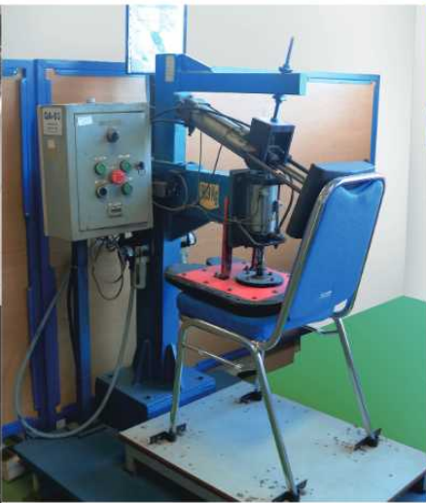
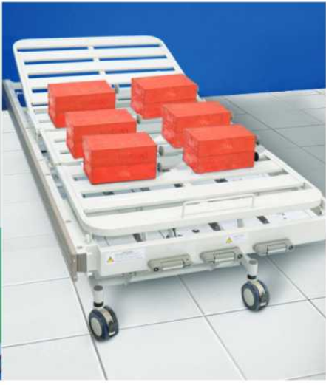
INDUSTRIAL STANDARDS, QUALITY ASSURANCE
(Standar Industri sebagai jaminan Kualitas)
Chitose menggunakan Standar JIS (Japan Industrial Standard) sebagai acuan dalam pengujian untuk mendapatkan kualitas yang tinggi
Dalam pengujian Kualitas didukung dengan instrument yang sesuai dengan standar JIS, sehingga Chitose dapat memberikan garansi purna jual yang komprehensif.
Konsistensi dalam pengujian adalah komitmen Chitose terhadap kualitas

Slide 13
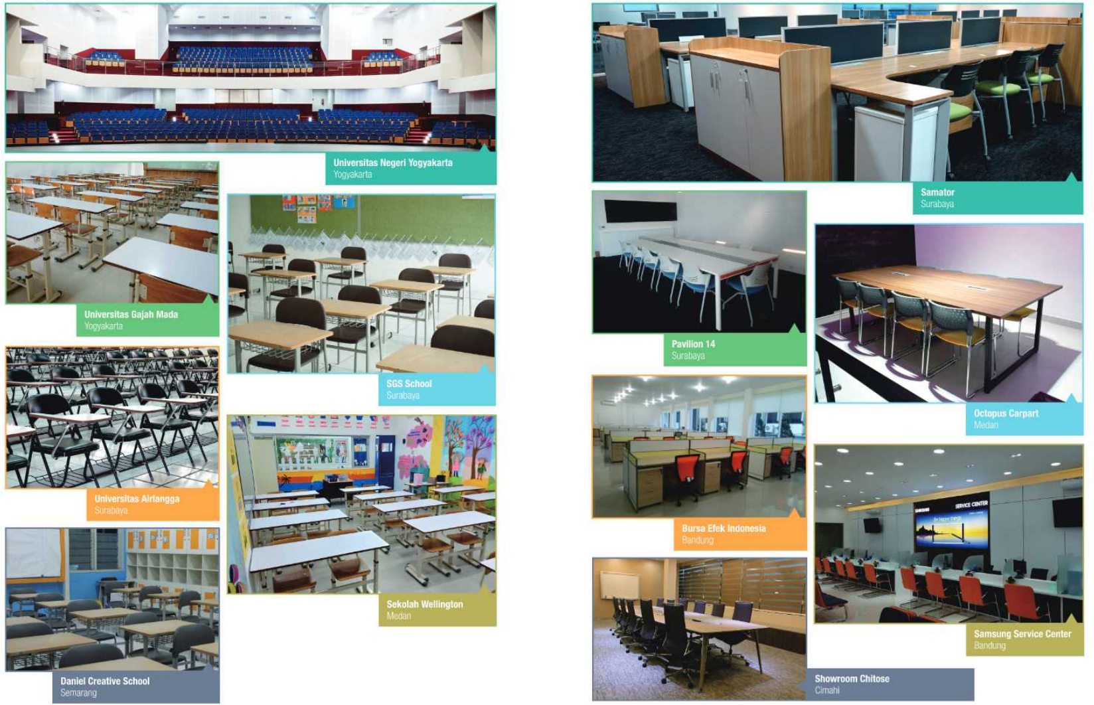
BEBERAPA CONTOH PROYEK CHITOSE

Slide 14
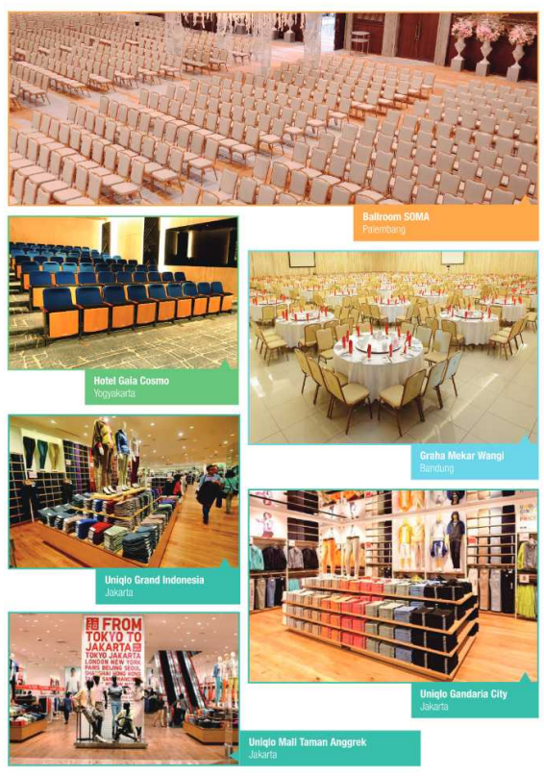
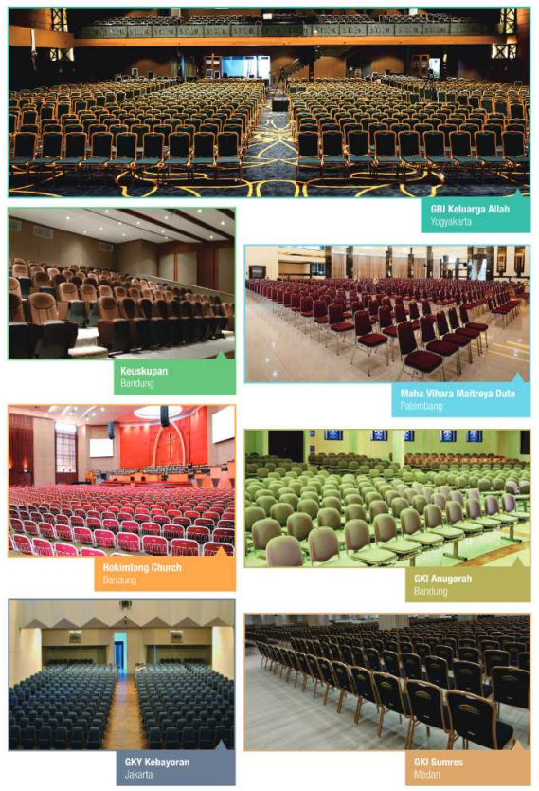

Slide 15

BEBERAPA REKANAN CHITOSE

Slide 16
SELESAI

